Slide 1
DINARSKOKRAŠKI SVET
DELITEV DINARSKOKRAŠKEGA SVETA 2. DEL

Slide 2
DELITEV NIZKEGA KRASA
PODOLJA
RAVNIK
Podolje predstavlja širši nižji pas uravnanega površja med višjim reliefom, pogosto sestavljen iz niza plitvih dolin in kotlin
Kraško podolje je tip površja, kjer je moč najti številne površinske in podzemne kraške oblike. To so slepe doline, vrtače, tudi jame in brezna. Na površju je voda redka, običajno v kalih, pod površjem pa je je precej.
Kraški ravnik je nizko površje, ki ima rahlo valovit relief.
Navkljub nizkemu reliefu se na kraških ravnikih pojavljajo tako površinski kot podzemni kraški pojavi.

Slide 3
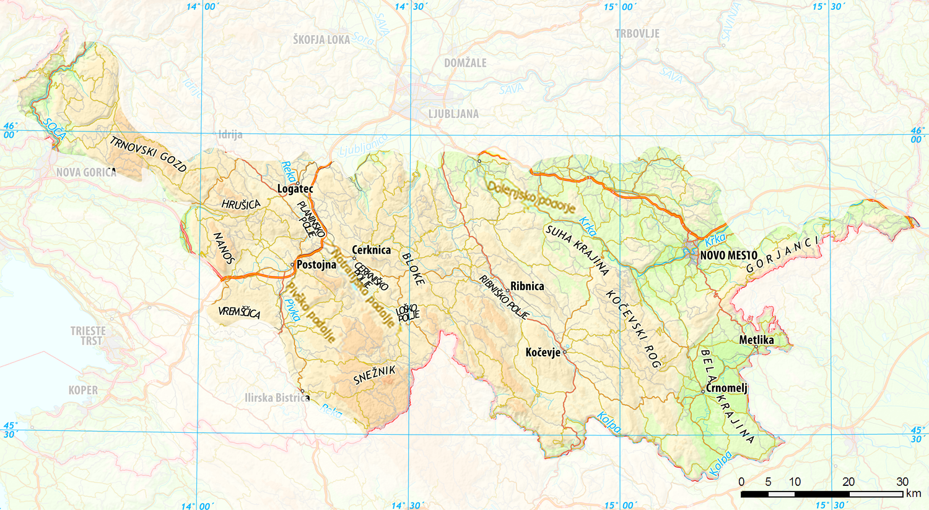
KRAŠKA PODOLJA

Slide 4
VEČJA KRAŠKA PODOLJA
DOLENJSKO PODOLJE
NOTRANJSKO PODOLJE
RIBNIŠKO-KOČEVSKO PODOLJE
Dolenjsko podolje je nižji svet, ki ga sestavljajo Grosupeljsko kraško polje, Stiški kot, Dobska uvala, Trebanjsko podolje in Mirnopeška dolina.
Površje sestavljajo naplavine ponikalnic, med katerimi je najdaljša Temenica. Vmesni vzpeti predeli so izrazito zakraseli.
Vode pritekajo v podolje s severa, z večinoma neprepustnega Posavskega hribovja.
Notranjsko podolje je nekaj kilometrov širok pas nižjega sveta med visokimi kraškimi planotami.
Sestavlja ga niz kraških polj (Babno, Loško, Cerkniško, Unško–Rakovško in Planinsko polje). Po njih se pretakajo ponikalnice, katerih vode napajajo Ljubljanico.
Ob podzemnih vodnih tokovih med Loškim, Cerkniškim, Planinskim in Postojnskim poljem so nastale najdaljše slovenske vodne jame (Križna jama, Karlovica, Planinska in Najdena jama, Logarček, Postojnska jama).
Podolje obsega Ribniško polje z rekama Bistrico in Žlebiščico in Kočevsko polje s kraškim izvirom reke Rinže, ki ponikne na JV polja in podzemeljsko odteka v Kolpo.

Slide 5
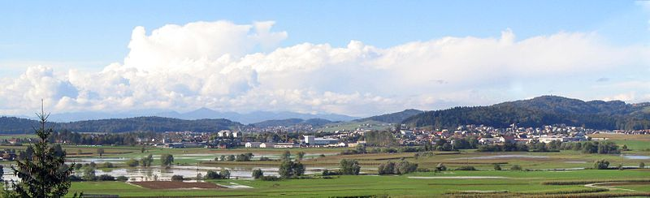
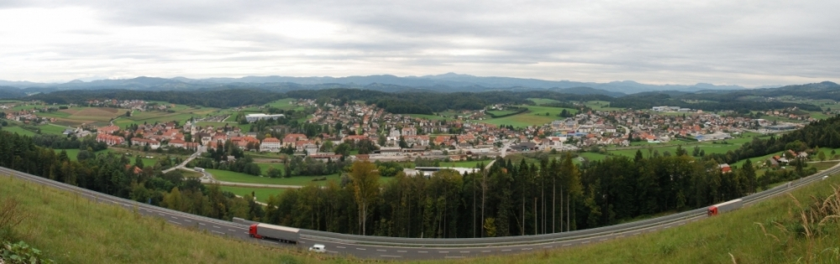
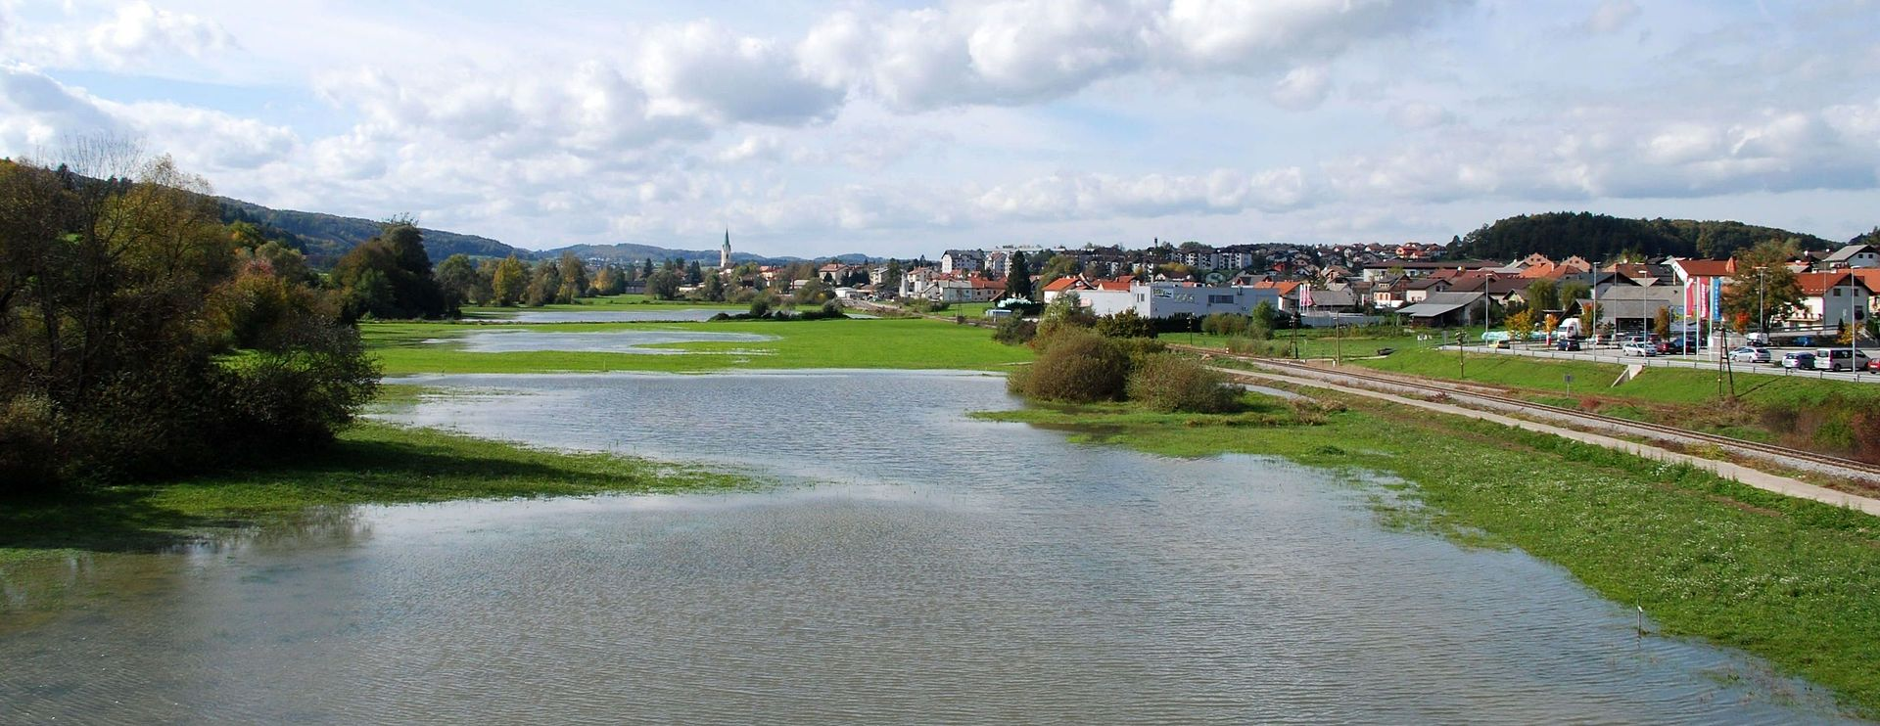
DOLENJSKO PODOLJE
Dolenjsko podolje je podolje na severu slovenske pokrajine Dolenjske. Podolje sestavljajo vijugaste ravnice med številnimi gozdnatimi gričevji.
Dolenjsko podolje ločuje Suho krajino in Posavsko hribovje.
Večja mesta: Grosuplje, Ivančna Gorica, Trebnje.
Večje reke: Temenica.
Grosupeljsko polje
Poplavna ravnica Temenice pri Trebnjem
Trebnje

Slide 6
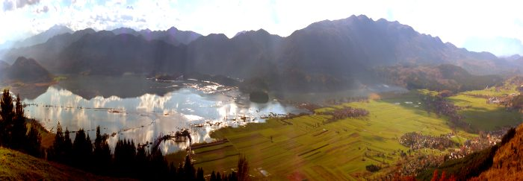
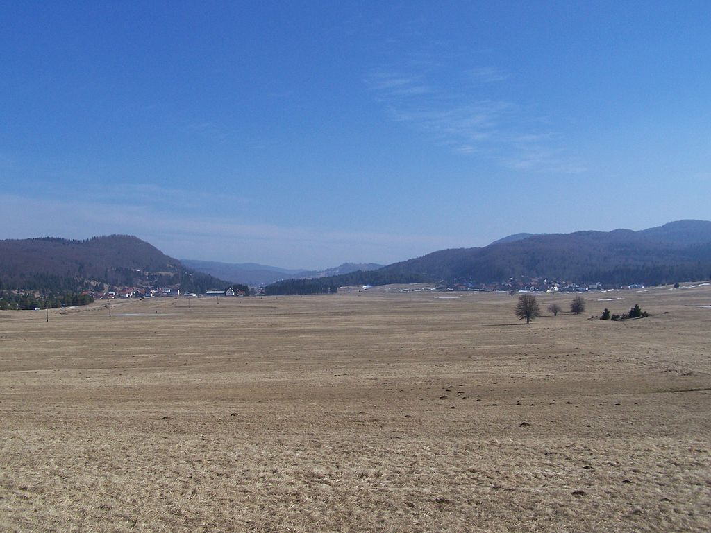
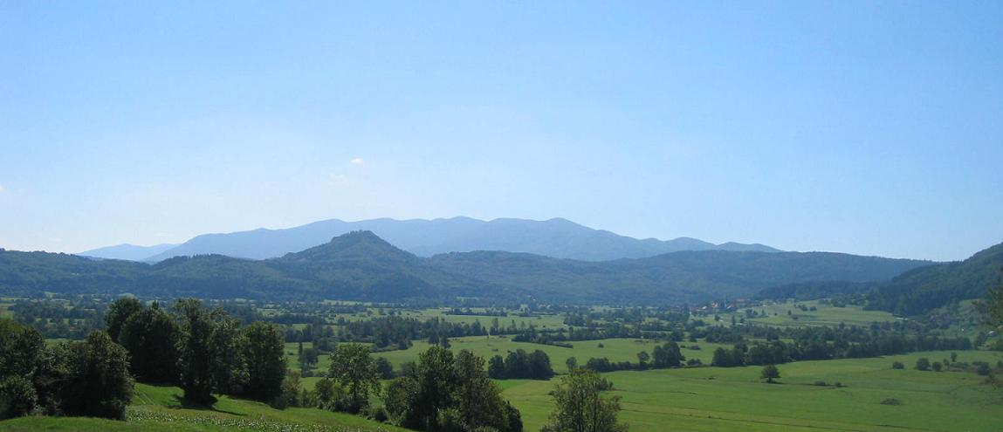
NOTRANJSKO PODOLJE
Sestavljajo ga Cerkniško polje oziroma Cerkniško jezero, Planinsko polje s Planinsko jamo, Pivka s Postojnsko jamo, Babno polje, Loško polje, Rakovška in Unška uvala ter Logaško polje.
Večja mesta so Cerknica, Postojna, Logatec.
Cerkniško polje
Babno polje
Planinsko polje

Slide 7
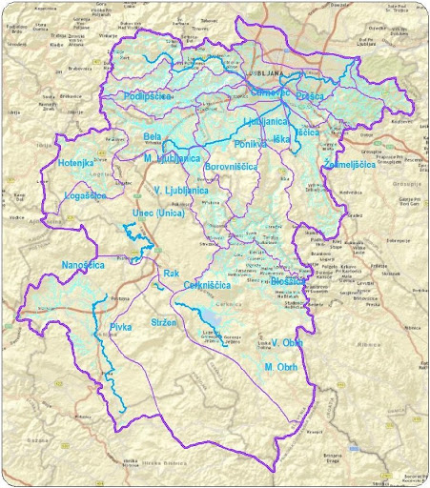
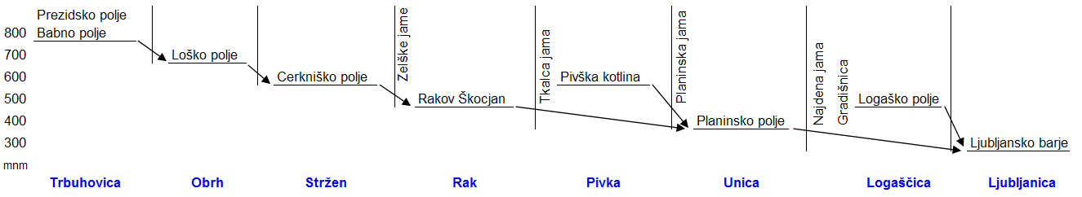
LJUBLJANICA
Posebnost Ljubljanice je njeno obsežno kraško zaledje, ki sega na jugu vse do Snežnika in slovensko-hrvaške meje. V kraških izvirih na jugozahodnem robu Ljubljanskega barja pritekajo na površje vode iz Notranjskega podolja in Pivške kotline, kjer se vode kraške Ljubljanice pod različnimi imeni pojavljajo na dnu kraških polj. Ker naj bi bilo teh ponikalnic šest, so ljudje začeli reko imenovati reka sedmerih imen
Porečje Ljubljanice
Porečje Ljubljanice

Slide 8
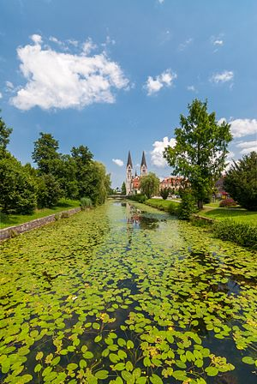
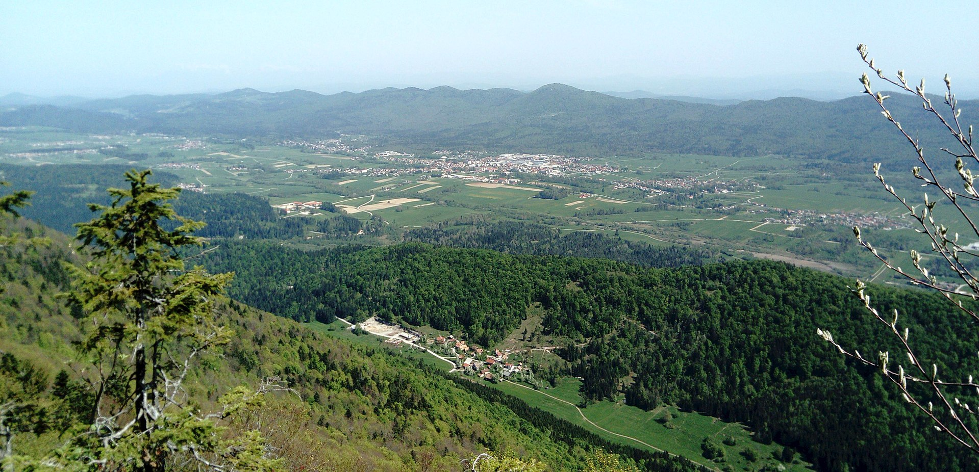
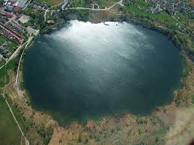
RIBNIŠKO-KOČEVSKO PODOLJE
Obsega Ribniško in Kočevsko polje.
Večja mesta sta Ribnica in Kočevje.
Večji vodotoki: Rinža, Bistrica in Žlebiščica
Ribniško polje
Rudniško jezero v Kočevju
Reka Rinža v Kočevju

Slide 9
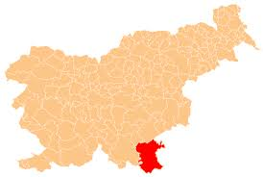
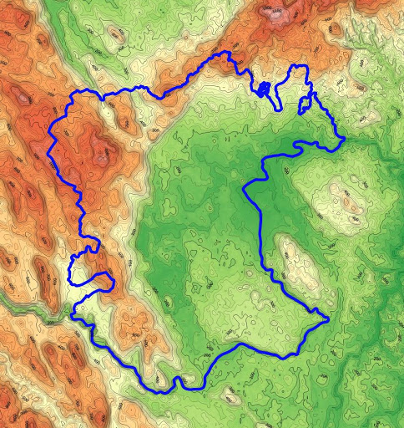
KRAŠKI RAVNIK
BELA KRAJINA je tipičen kraški ravnik
Bela krajina je kraška pokrajina med Gorjanci, Kočevskim rogom in Kolpo. Na jugu jo proti Hrvaški omejuje mejna reka Kolpa, poleg nje pa tečejo še Lahinja, Dobličica in Krupa.
Večji kraji so Črnomelj, Metlika in Semič.
Notes:
https://encrypted-tbn0.gstatic.com/images?q=tbn:ANd9GcR0D59O1j5V2RZUeQsdEjWnOMAslfxq86majw&usqp=CAU
https://www.google.com/imgres?imgurl=http%3A%2F%2Fwww.orhideje-bk.eu%2Fwp-content%2Fuploads%2F2015%2F01%2FBelaKrajina_NM.jpg&imgrefurl=http%3A%2F%2Fwww.orhideje-bk.eu%2F%3Fattachment_id%3D3081&tbnid=T3x_khizv0eWGM&vet=12ahUKEwjszKXqqb_uAhVIlKQKHYyqCeMQMygnegUIARD2AQ..i&docid=ws02s5NA6_SNyM&w=875&h=925&q=bela%20krajina%20zemljevid&ved=2ahUKEwjszKXqqb_uAhVIlKQKHYyqCeMQMygnegUIARD2AQ

Slide 10
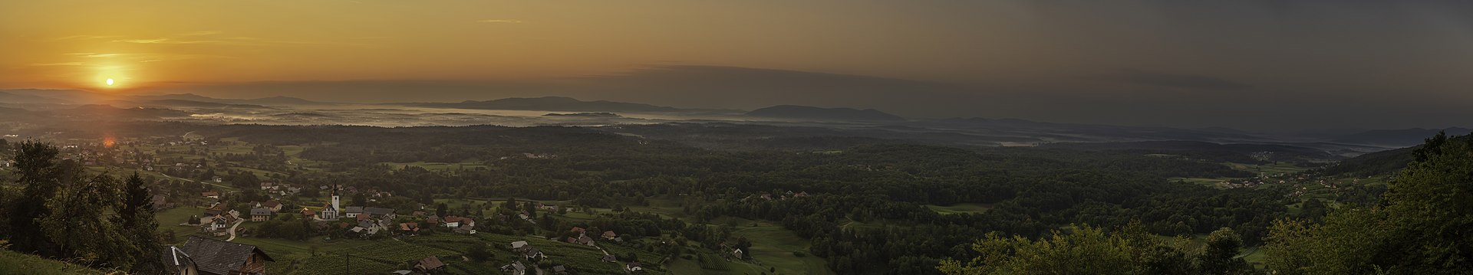
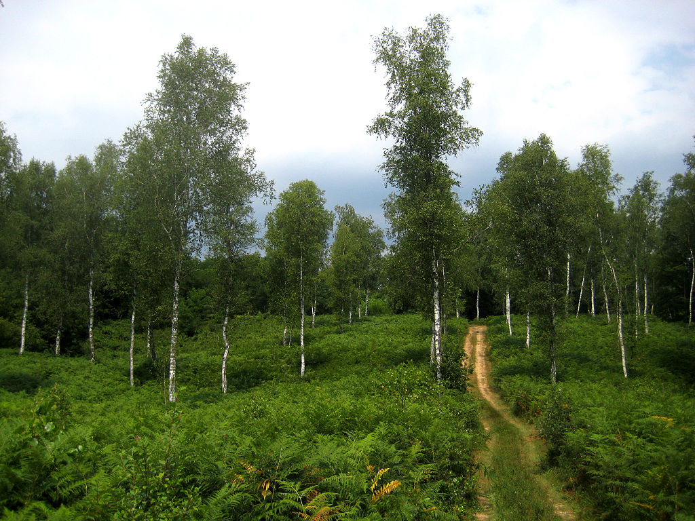
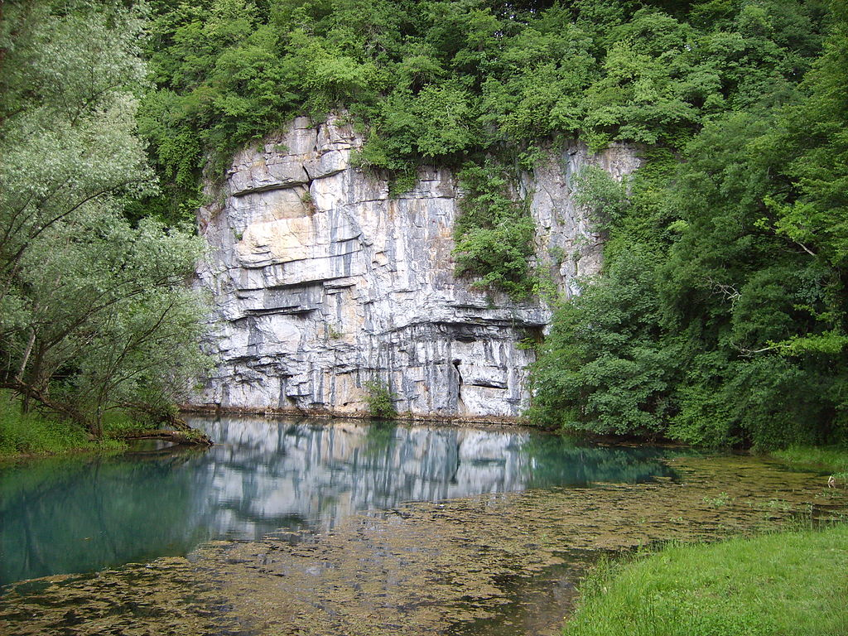
Belokranjska panorama
Steljniki in breze
Kraški izvir Krupe

Slide 11
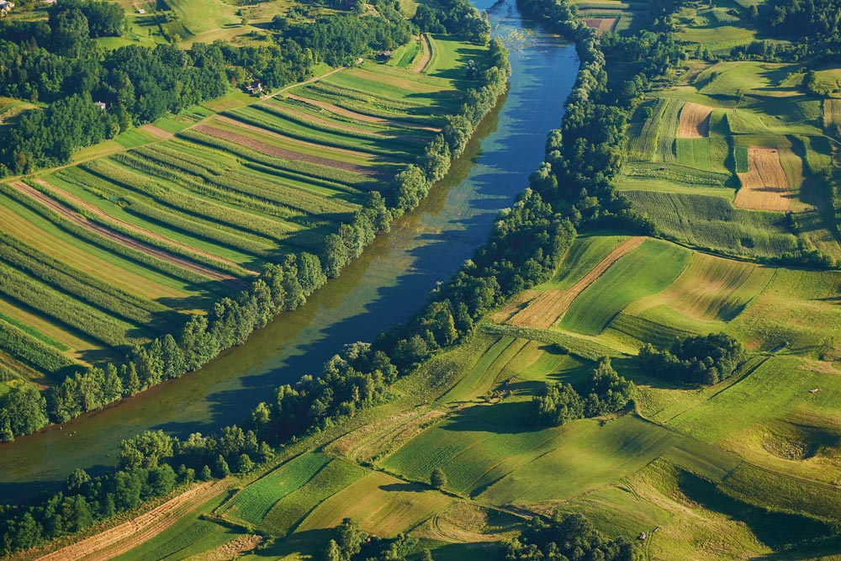
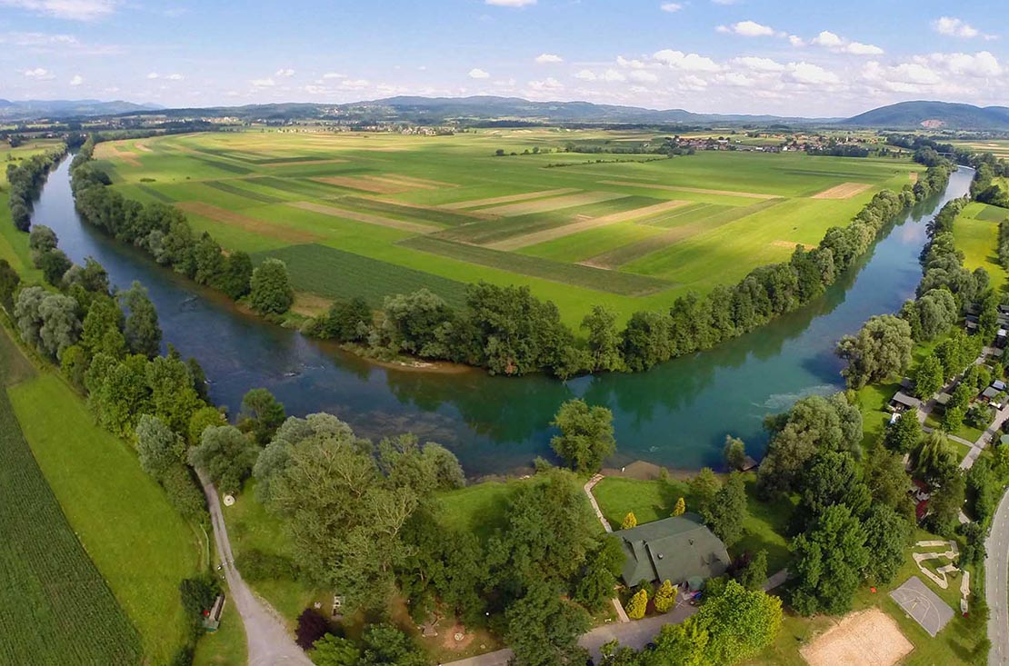
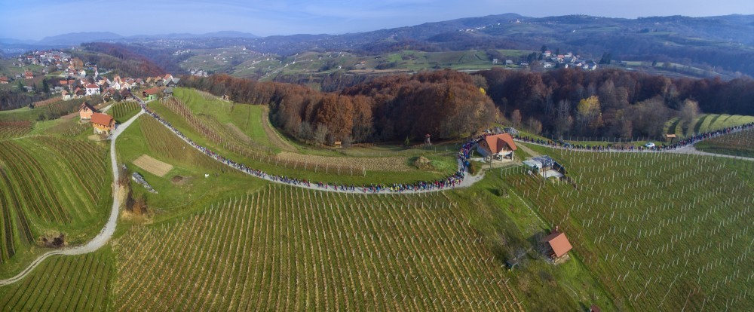
Vrtače ob Kolpi
Polja ob Kolpi
Vinogradi

